Slide 1

云相关简介
2016年11月
www.jd.com

Slide 2

目录
名词解释
如何构建云
openStack
Docker

Slide 3
虚拟机技术：硬件设备的软件模拟实现！ 虚拟内存 VPN 虚拟机 虚拟机：指通过软件模拟的具有完整硬件系统功能的、运行在一个完全隔离环境中的完整计算机系统！ Vmware VirtualBox(Oreacle ) Virtual pc(Microsoft )
名词解释

Slide 4
云计算(cloud computing) NIST：云计算是一种能够通过网络以便利的、按需付费的方式获取计算资源(包括网络、服务器、存储、应用和服务等)并提高其可用性的模式，这些资源来自一个共享的、可配置的资源池，并能够以最省力和无人干预的方式获取和释放。 云计算就是一种服务！ 三种服务模式： Iaas ：Infrastructure-as-a-Service（基础设施即服务） 有时也叫Hardware-as-a-Service Pass：Platform-as-a-Service（平台即服务） Saas：Software-as-a-Service（软件即服务）
名词解释

Slide 5
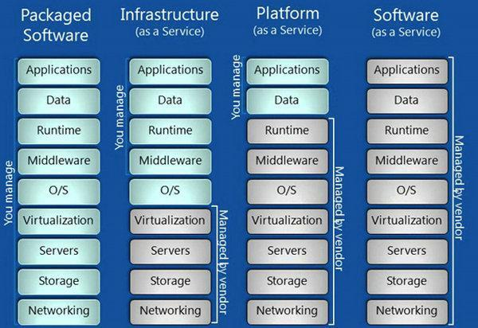
名词解释

Slide 6
名词解释
公有云：
就是在互联网上向所有网民提供云计算服务，网民可以通过Internet直接使用云计算服务，公用云的服务提供者可是专业的云服务提供商，也可以是自发的民间组织。
私有云：它部署在企业的网络防火墙之后，不会直接暴露在互联网中，企业对它拥有完全的控制权，私有云可以是企业自己开发建设，也可以是引进专业公司的产品。
差别：技术实现没有本质区别
 | 公有云 | 私有云
安全性 | 存在数据泄露风险 | 自己保证数据安全
可控性 | 标准服务或者定制 | 定制或者自建
价格 | 免费或者廉价 | 昂贵

Slide 7
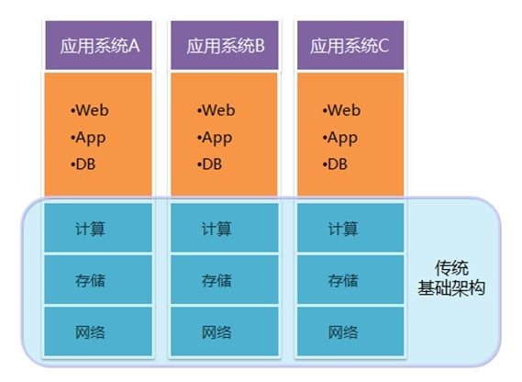
如何构建云

Slide 8
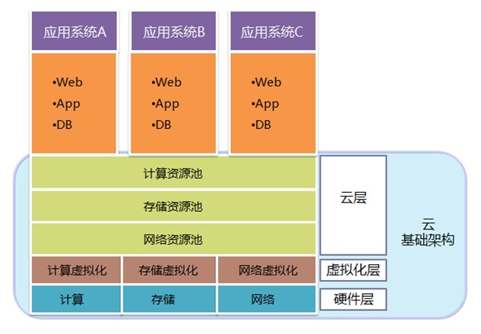
如何构建云

Slide 9
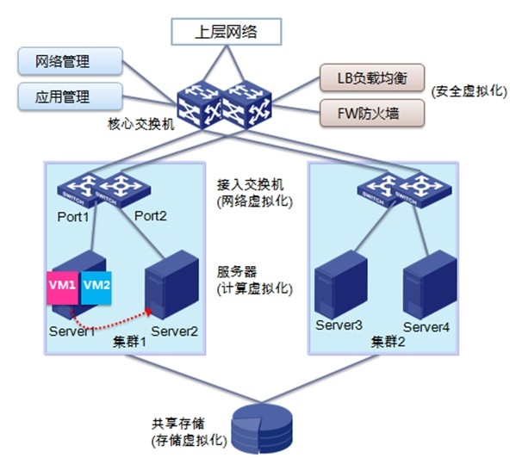
如何构建云
Notes:
一台独立的物理服务器变成了多个虚拟机，并且这些虚拟机是动态的，随着应用系统、数据中心环境的变化而迁移、增加、减少。例如图3中的Server1，由于某种原因(例如Server1负载过高)，其中的某个虚拟机VM1迁移到同一集群中的Server2。此时如果要保持VM1的业务访问不会中断，需要实现VM1的访问策略能够从Port1随着迁移到Port2，这就需要交换机能够感知到虚拟机的状态变化，并自动更新迁移前后端口上的策略。

Slide 10
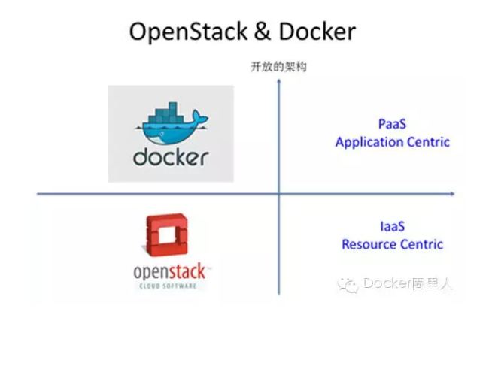
如何构建云

Slide 11
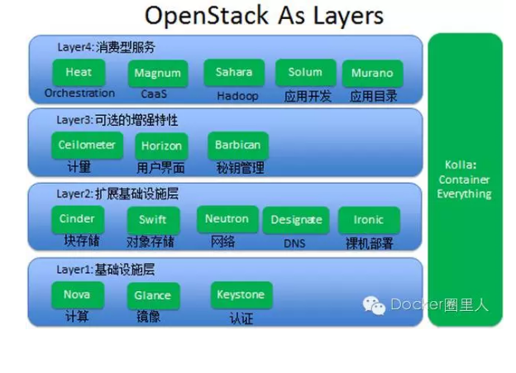
OpenStack

Slide 12
Docker
什么是Docker?
Docker公司开源的一个基于轻量级虚拟化技术的容器引擎项目,整个项目基于Go语言开发，并遵从Apache 2.0协议。
就是一种软件打包和发布技术!
Linux容器技术(LXC) cgroups namespaces
Notes:
LXC项目本身只是一个为用户提供一个用户空间的工具集，用来使用和管理LXC容器。LXC真正的实现则是靠Linux内核的相关特性，LXC项目只是对此做了整合。基于容器的虚拟化技术起源于所谓的资源容器和安全容器。
LXC在资源管理方面依赖于Linux内核的cgroups子系统，cgroups子系统是Linux内核提供的一个基于进程组的资源管理的框架，可以为特定的进程组限定可以使用的资源。LXC在隔离控制方面依赖于Linux内核的namespace特性，具体而言就是在clone时加入相应的flag（NEWNS NEWPID等等）

Slide 13
参考资料
http://dockone.io/article/126
https://linuxcontainers.org//
http://docs.openstack.org/
http://www.docker.com/what-docker
https://www.zhihu.com/question/22969309

Slide 14
谢谢！
Thank you!

